Slide 1
Күчмә кошлар максаты. 1.балаларда кошларга карата сакчыл караш, мәрхәмәтлелек сыйфатлары тәрбияләү 2.балаларның күзәтүчәнлекләрен, кызыксыну- чанлыкларын,чагыштыра белү күнекмәләрен үстерү. 3.балаларның күчмә кошлар, аларның үзенчә- лекле яклары турындагы белемнәрен камил- ләштерү.

Slide 2
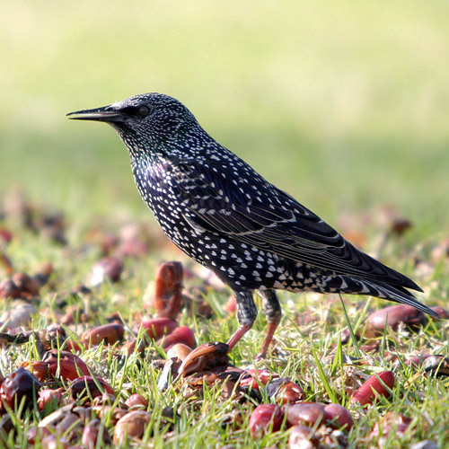
Язын килә, көзен китә, оя ясасаң ,үз итә
СЫЕРЧЫК

Slide 3
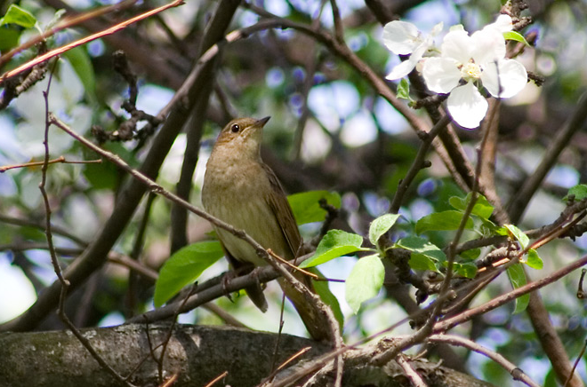
. Ары килә чүт- чүт бире килә чүт-чүт төскә матур булмасада сайравына тиңнәр юк
САНДУГАЧ

Slide 4
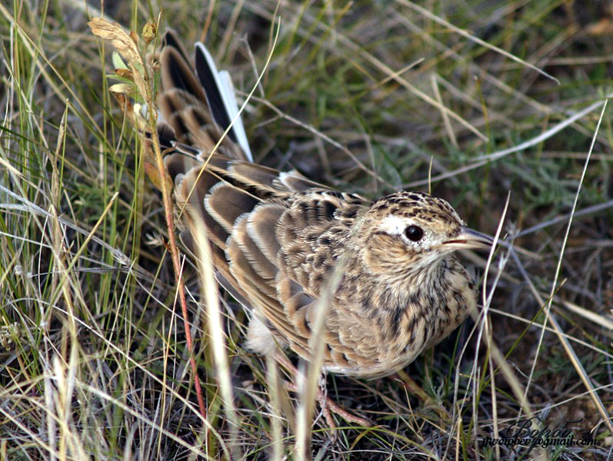
Бер кошым бар: тынмый, агачта оя кормый. Өе – җирдә. Җыры күктә
ТУРГАЙ

Slide 5
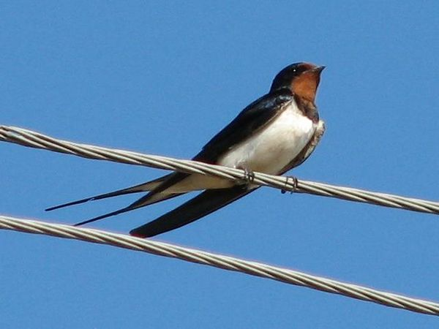
Кулы юк- балчык ташый балтасы юк –оя ясый.
КАРЛЫГАЧ

Slide 6
Күктә оча, суда йөзә, муены озын, горур кош кара да була ул ак та исеме аның (аккош)
АККОШ

